Slide 1
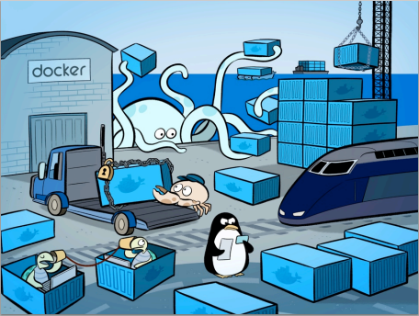
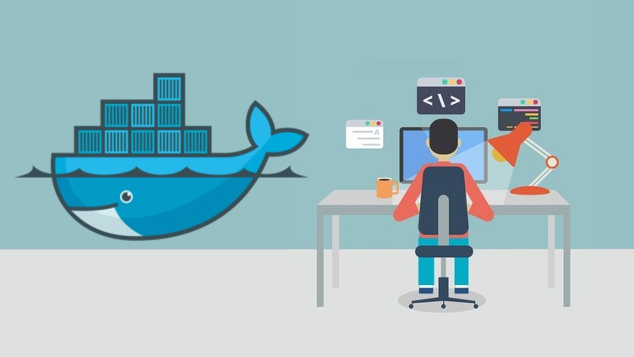
Docker

Slide 2
Quem somos?
Diego Bulhões
Pet Sistemas
Interesses
  Docker
  Desenvolvimento web
  infraestrutura
  Nodejs e JS
Vinicius Espindola
Pet Sistemas
Técnico de Informática (IFMS)
Interesses
  Docker e Kubernetes
  Desenvolvimento web
  infraestrutura
  Cloud Computing
Hernanes
CTEI
TIMESAT
Shell Script
C
Python

Slide 3

Como vai ser?
Vai ser divido em 1 dia 4 horas
Conteúdo
  Dockerfile
  Docker-compose
  Swarm
https://github.com/Vinny1892/Course-Docker

Slide 4
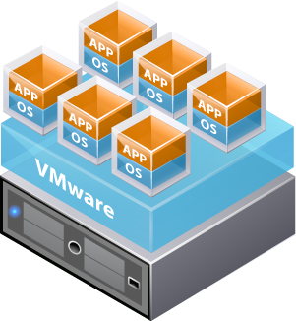
Virtualização de Servidores

Slide 5
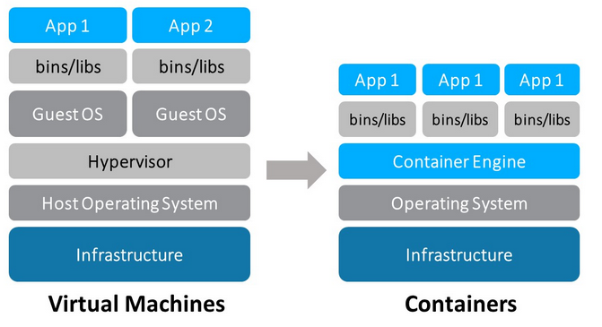
Docker x Virtual Machine

Slide 6
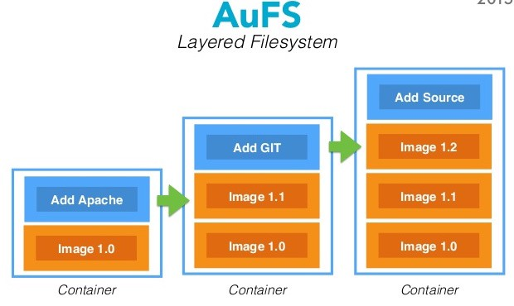
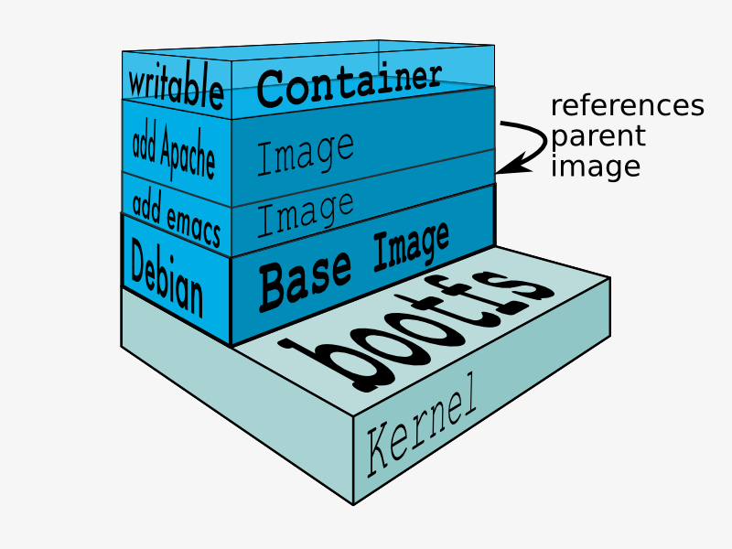
Imagens

Slide 7
Docker Windows e Docker Toolbox
não é aconselhável o uso do docker toolbox
baixar o executável e next next ...
https://docs.docker.com/toolbox/toolbox_install_windows/
https://docs.docker.com/docker-for-windows/install/

Slide 8
Docker Linux
$ curl -fsSL https://get.docker.com -o get-docker.sh && sh get-docker.sh
$ curl -fsSL https://get.docker.com -o get-docker.sh | sh
https://docs.docker.com/install/linux/docker-ce/ubuntu/

Slide 9
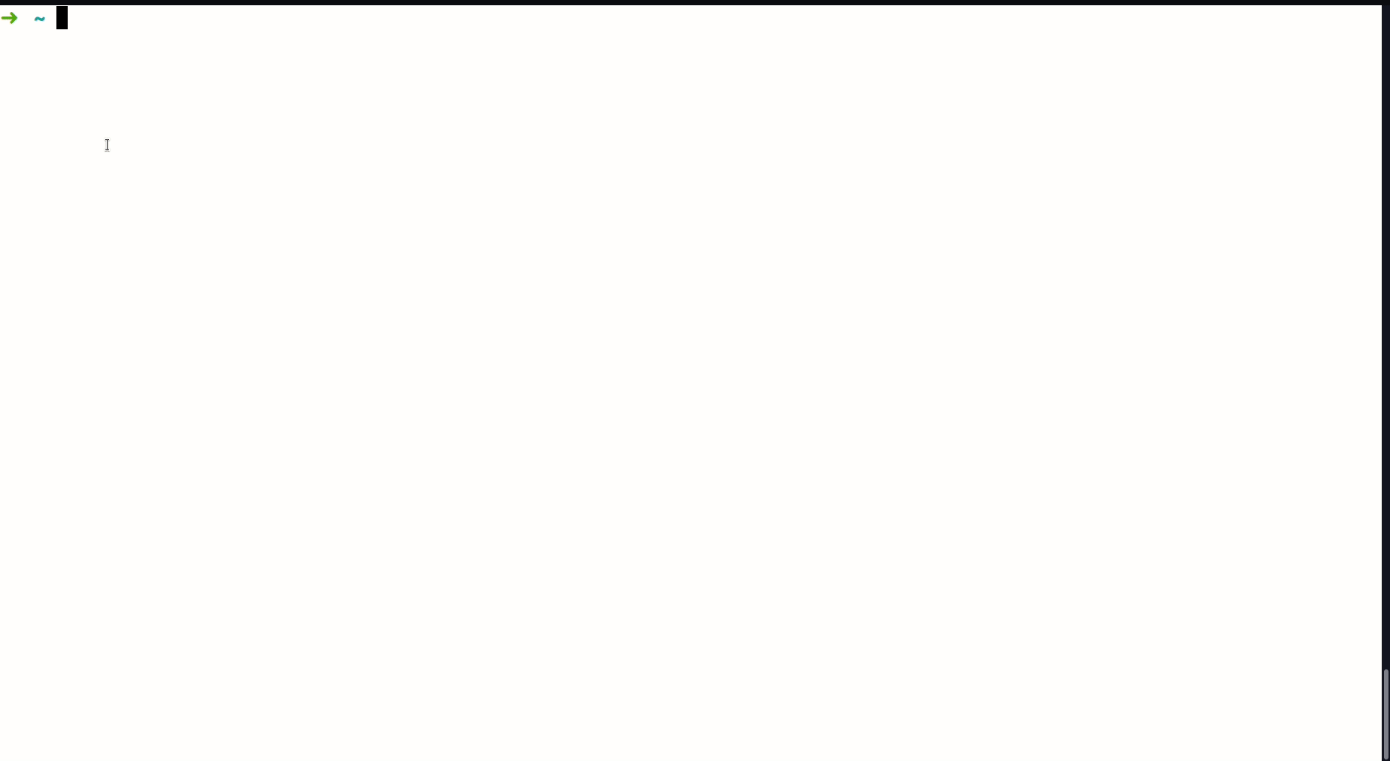
EXECUTANDO HELLO WORLD
docker run hello-world

Slide 10
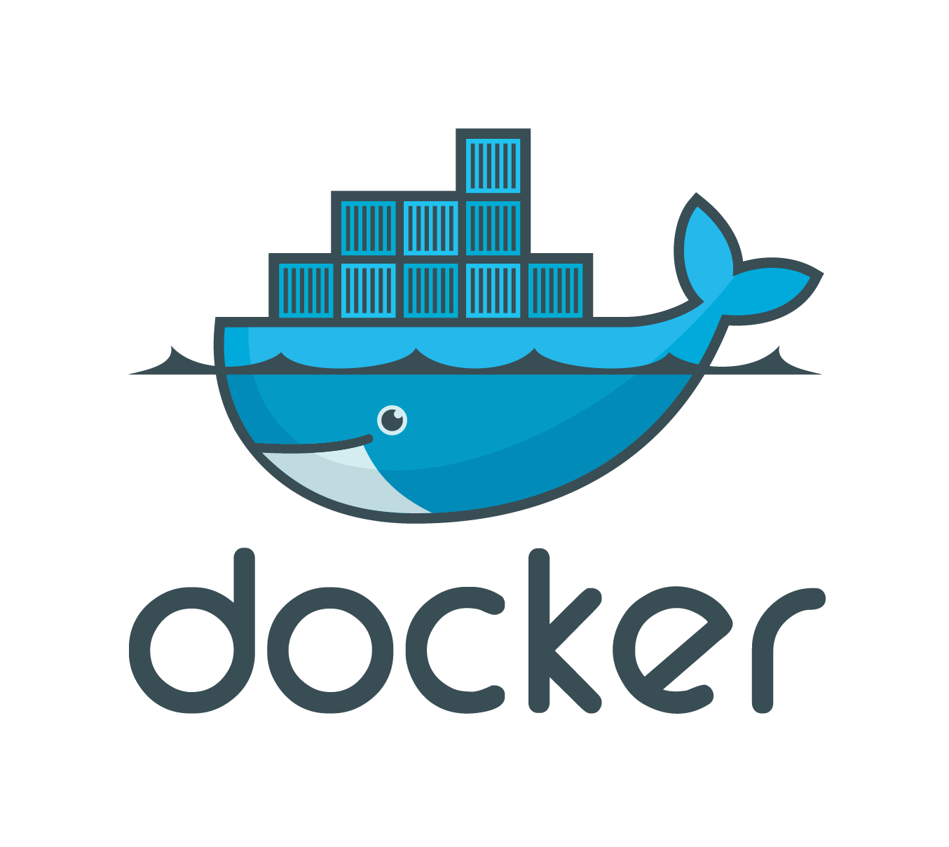
PROCESSO PRINCIPAL DE UM CONTAINER

Slide 11
Exercicio - VOLUME
Para a atividade de volume iremos instalar o apache em um container e realizar um link de volume, configurar a porta e rede

Slide 12
Execultando containers
docker exec -it IDContainer

Slide 13
VOLUMES E MAIS ALGUNS COMANDOS
* todos os argumentos mostrados anteriormente são válidos para volumes
docker run -v (caminho do host):(caminho dentro do container)

Slide 14
Exercício
Subir um container com Ubuntu e um link de diretórios

Slide 15
DOCKER COMANDOS
docker run ARGUMENT ARGUMENT...
docker pull ARGUMENT
docker COMMAND ls
ex: docker container ls -a
docker network ls
docker volume ls
SEMPRE EXECUTAR COMO SUDO
docker container inspect NameContainer
https://docs.docker.com/

Slide 16
Manual de Instalação
docker run -ti --name meu-apache -p 8080:80 -v $PWD/html/:/var/www/html ubuntu
apt update && apt upgrade && apt install apache2
service apache2 start
http://ipDoContainer:8080

Slide 17
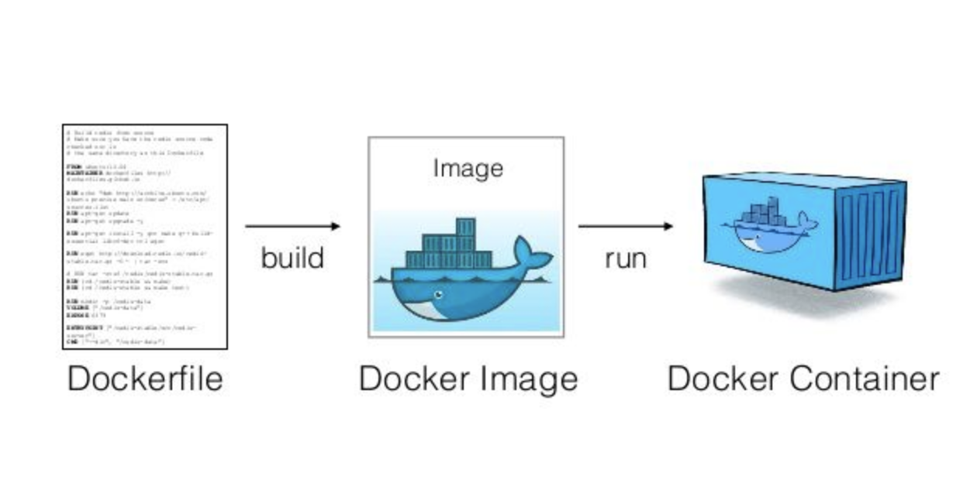
Dockerfile
docker build -t userDockerhub/nameImage pathDockerfile

Slide 18
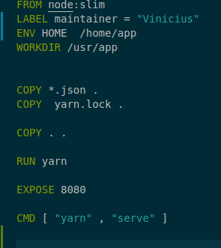
Exemplo Dockerfile NodeJS

Slide 19
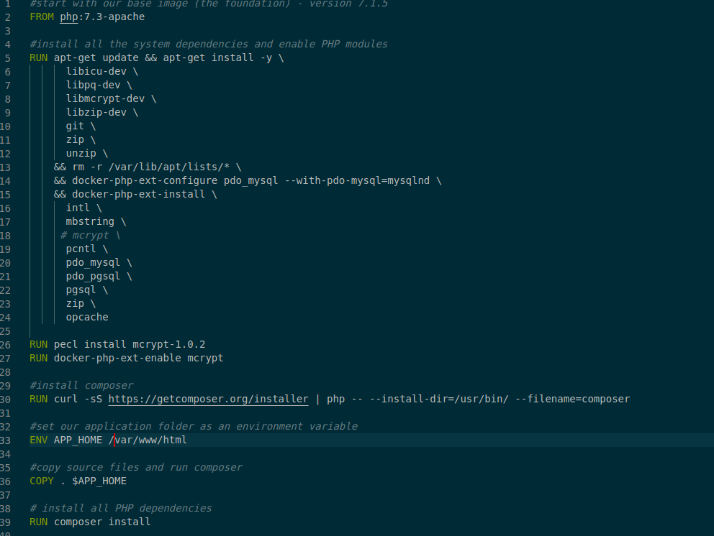
Exemplo Dockerfile PHP - Framework Laravel

Slide 20
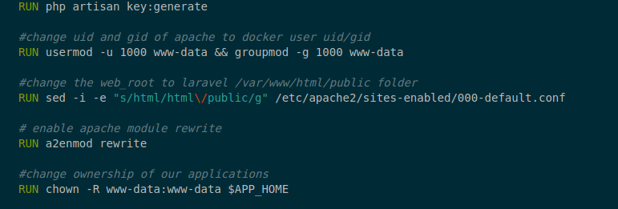
Exemplo Dockerfile PHP - Framework Laravel

Slide 21
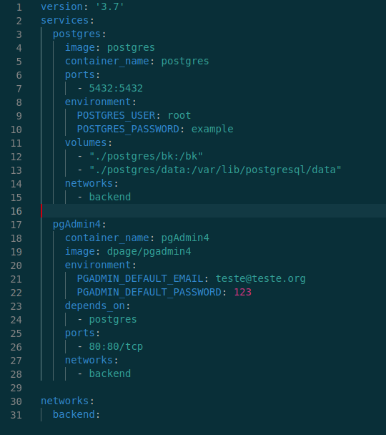
PGAdmin4 e PostgresSQL

Slide 22
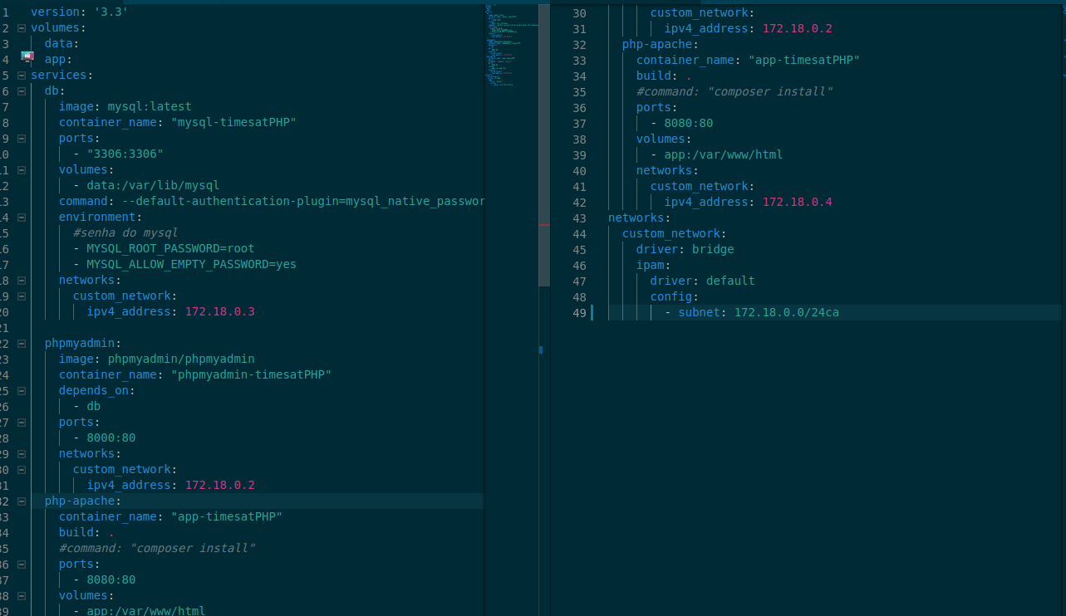
Docker-Compose
Orquestrar containers via arquivo

Slide 23
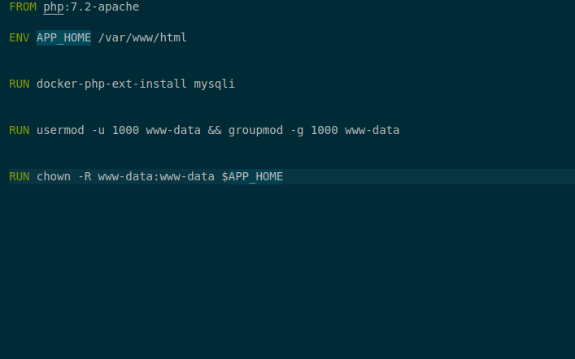
WORDPRESS

Slide 24
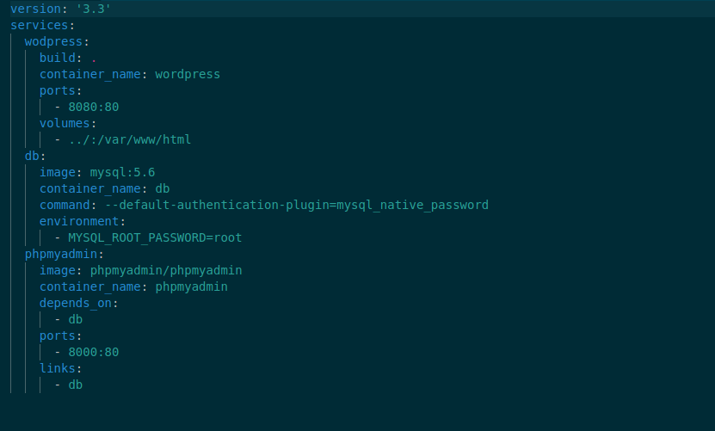
WORDPRESS

